Slide 1

オープンデータ流通推進コンソーシアム 情報流通連携基盤外部仕様書の 改訂案
資料3-5
平成25年度第3回技術委員会
2014.04.15 オープンデータ流通推進コンソーシアム 事務局

Slide 2
整備計画
情報流通連携基盤外部仕様書
現状
7つの実証実験において、外部仕様書のAPIに基づく基盤システムを構築し、アプリコンテストを実施
Security Management Command部分を中心に仕様を修正、交通実証にて実装・実証
Linked Data Platformとの整合性をとるために、入出力パラメータの調整
実証からのフィードバックを得て仕様書を精査
今後の予定
2014.03 version 2.0α版作成
2014.06 version 2.0公開・Call for Comment実施
情報流通連携基盤のボキャブラリ管理サービス
提供する機能
（アカウント発行者に対する）ボキャブラリセットの登録
登録されているボキャブラリの登録・検索
外部仕様書に掲載されているボキャブラリや、実証で定義されたボキャブラリを掲載予定
IMIのボキャブラリとも連携
今後の予定
2014.03 α版構築
2014.06 公開

Slide 3
前回資料からの更新差分
API
Linked Data Platformとの整合性をとるために一部改訂
前回は、Security Management Command部分について先行して検討した結果を報告した。
今回は、すべてのAPIに関して精査し、入出力パラメータの調整を行った。
対応するフォーマットにTurtleを追加
登録・参照・検索系コマンドにおいて、RDFデータを入出力するパラメータを修正
ボキャブラリ
DCMI Metadata Termsに基づき、ボキャブラリ定義に必要なメタデータを指定

Slide 4
1. API精査案

Slide 5
外部仕様書のAPI規格
RESTベースのAPIとSPARQLベースのAPIを提供する。
RESTベースのAPIでも、データ検索・取得コマンドのレスポンスにRDF/XML、RDF/JSON等を利用している。これは、RDFモデルに基づくデータとの互換性を保つためである。
Streams APIに対応することにより、リアルタイムデータの送受信にも対応している。
機能名 |  | 概要
SPARQLベースのAPI
 | SPARQL-based Command | SPARQL 1.1準拠のデータ操作APIを提供する。
RESTベースのAPI
 | Traceability/Realtime Data Management Command | トレースフォワード・トレースバックを含む、トレーサビリティに代表されるイベントを管理する機能｡
 | Geographical Data Management Command | GIS等地理情報処理を必要とするデータ検索・取得・操作機能。
 | Notification Management Command | データの登録・更新をトリガとしてデータ利用者のシステムにコールバックする（Notification）仕組み。
 | Security Management Command | ユーザの管理と、データのアクセスルールに関する機能。
 | Vocabulary Management Command | ボキャブラリ情報の登録・検索・取得に関する機能。
 | Triple Management Command | RDFモデルの主語・述語・目的語からなる基本データの登録・検索・取得に関する機能。
 | Identification Resolution Command | IDをキーとしてデータを登録・検索する機能。

Slide 6
Linked Data Platform^{(*1)}との整合性を取るための調整事項
対応するRDFの表現フォーマットにTurtleを追加
RDFデータを入出力するコマンドのパラメータ形式を変更
RDFデータのみを直接パラメータとして与える
検索APIのレスポンスにおいて、結果の続きを得る手法を改訂
（改訂前）レスポンスパラメータの中に続きがあるか否かを示すフラグを格納
（改訂後）HTTPレスポンスヘッダ内”Link:”ヘッダに次の結果を得るためのURLを格納
{ “rdf”: {
“@context”: {
“dc”: “http://purl.org/dc/elements/1.1/” },
“@id”: “urn:ucode:_0000…0001”,
“dc:title”: “Open Data Promotion Consortium” }
}
{
“@context”: {
“dc”: “http://purl.org/dc/elements/1.1/” },
“@id”: “urn:ucode:_0000…0001”,
“dc:title”: “Open Data Promotion Consortium” }
HTTP/1.1 200 OK
{ “rdf”: {
“@context”: {
“dc”: “http://purl.org/dc/elements/1.1/” },
“@id”: “urn:ucode:_0000…0001”,
“dc:title”: “Open Data Promotion Consortium” },
“remains”: true
}
HTTP/1.1 200 OK
Link: <http://example.org/api/v1/...> ; rel=‘next’
{
“@context”: {
“dc”: “http://purl.org/dc/elements/1.1/” },
“@id”: “urn:ucode:_0000…0001”,
“dc:title”: “Open Data Promotion Consortium” }
(*1) http://www.w3.org/TR/ldp/

Slide 7
2. ボキャブラリ精査案

Slide 8
外部仕様書に記載するボキャブラリの位置づけ （前回委員会にて方向性を確認）
昨年度の仕様書でのボキャブラリの扱い
個々のボキャブラリを定義している。
この方式の問題点
個々の定義にauthorityを与えることは難しい。
ボキャブラリの更新頻度はAPI規格に比べて高いため（数ヶ月～随時更新のペース）、仕様書の維持コストが高くなる。
今年度の仕様書でのボキャブラリの扱い
ボキャブラリを公開するときに、それを構成するタームに付与すべき必要なメタデータを規定する。
一般に用途が共通である複数のタームをひとまとまりにして定義・公開する。
例: Dublin Core （15種類のタームを1セットにしている）
外部仕様書に掲載する個々のボキャブラリは、その例とする。
ボキャブラリの定義は、「ボキャブラリ管理システム」に掲載する。

Slide 9
ボキャブラリに付与することを推奨するメタデータ
DCMI MetaData Terms^{(*2)}に基づき、下記メタデータを定義することを推奨する。
推奨項目
名称（Name）
人間可読用のラベル（Label）
URI
定義（Definition）
タイプ（Type of Term）
参考項目
補足説明（Comment）
参照（See）
定義やコメントの中で参照されているResource（References）
Sub propertyとなる property（Refines)
概念的にスーパークラス（Broader Than）
概念的にサブクラス（Narrower Than）
定義域（Has Domain）
値域（Has Range） など
(*2) http://dublincore.org/documents/2012/06/14/dcmi-terms/

Slide 10
ボキャブラリ定義の例
DCMI MetaData Termsの定義例
項目 | 例
名称（Name） | medium | LicenseDocument
人間可読用のラベル（Label） | Medium | License Document
URI | http://purl.org/dc/terms/medium (dct:medium) | http://purl.org/dc/terms/LicenseDocument (dct:LicenseDocument)
定義（Definition） | The material or physical carrier of the resource. | A legal document giving official permission to do something with a Resource.
タイプ（Type of Term） | Property | Class
補足説明（Comment）
参照（See）
定義やコメントの中で参照されているResource（References）
Sub propertyとなる property（Refines) | dc:format, dct:format
概念的にスーパークラス（Broader Than）
概念的にサブクラス（Narrower Than） |  | dct:RightsStatement
定義域（Has Domain） | dct:PhysicalResource
値域（Has Range） | dct:PhysicalMedium

Slide 11
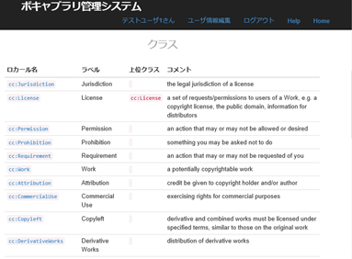
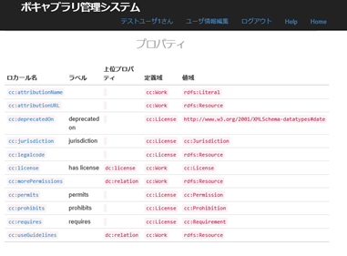
ボキャブラリ定義の例
ボキャブラリ管理システムでの表記例

Slide 12
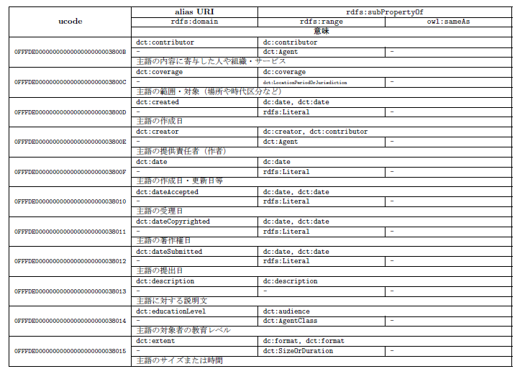
ボキャブラリ定義の例
外部仕様書での表記例

